Slide 1
TITULOS VALORES
FLOR MARIA ARANDA GONZALEZ
2020

Slide 2
QUE SON
DOCUMENTO CREADO POR DOS PERSONAS PARA PROBAR LA EXISTENCIA DE UN COMPROMISO.
COMPROMISO: ACTO POR EL CUAL UNA PERSONA SE OBLIGA A PAGAR UNA SUMA DE DINERO
DOCUMENTO: PRUEBA LA EXISTENCIA DEL COMPROMISO. HOJA DE PAPEL O DOCUMENTOS ELECTRONICO

Slide 3
SEGUN SU DERECHO INCORPORADO: 1.TITULOS JURIDICO – OBLIGACIONALES O CAMBIARIOS 2.TITULOS JURICO – PERSONALES O DE PARTICIPACION 3.TITULOS JURIDICO – REALES O DE TRADICION SEGÚN LA CIRCULACION 1.TITULOS NOMINATIVOS 2.TITULOS VALORES A LA ORDEN
CLASIFICACION

Slide 4
CUALES SON LOS TITULOS VALORES

Slide 5
ES UN DOCUMENTO MERCANTIL QUE CONTIENE UNA PROMESA U OBLIGACION A PAGAR UNA DETERMINADA CANTIDAD DE DINERO A UNA CONVENIDA FECHA DE VENCIMIENTO
LETRA DE CAMBIO

Slide 6
*GIRADOR * GIRADO *BENEFICIARIO
CUALES SON SUS ELEMENTOS

Slide 7
1. A LA VISTA 2. A CIERTO TIEMPO VISTA 3. A CIERTO TIEMPO FECHA 4. A DIA FIJO
COMO PUEDE SER GIRADA UNA LETRA DE CAMBIO

Slide 8
ES UN DOCUMENTO MERCANTIL POR EL QUE UN BANCO O ENTIDAD DE CREDITO SE OBLIGA AL PAGO DE UNA DETERMINADA CANTIDAD POR ORDEN DE UNO DE SUS CLIENTES Y CON CARGO A SU CUENTA BANCARIA.
QUE ES UN CHUEQUE

Slide 9
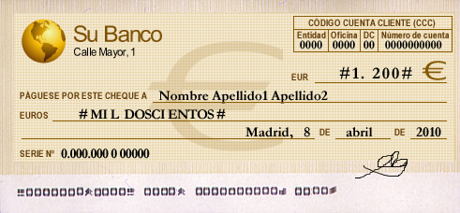

Slide 10
TIPOS DE CHEQUES

Slide 11
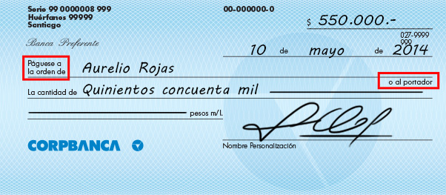
CHEQUE QUE PUEDE COBRAR CUALQUIER PERSONA QUE LO PRESENTE EN EL BANCO
CHEQUE AL PORTADOR

Slide 12
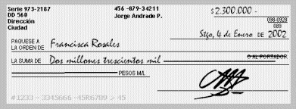
ES AQUEL QUE ES ENDOSABLE A UNA TERCERA PERSONA QUE PODRA COBRARLO. PARA DICHE TRANSFERENCIA, EL BENEFICIARIO DEBE REALIZAR UNA DECLARACION ESCRITA CON SU FIRMA AL RESPALDO DEL DOCUMENTO.
CHEQUE A LA ORDEN

Slide 13
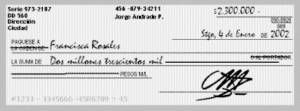
CHEQUE QUE UNICAMENTE PUEDE COBRAR LA PERSONA CUYO NOMBRE FIGURA EN EL.
CHEQUE NOMINATIVO

Slide 14
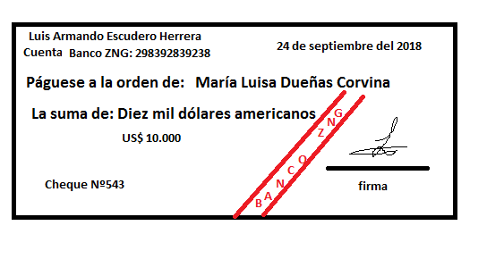
ES EL MAS RESTRICTIVO RESPECTO A SU FORMA DE COBRO. SE LLAMA DEESTA MANERA AL CHEQUE AL QUE EL GIRADOR LE TRAZA DOS RAYAS PARALELAS QUE LO CRUZAN DESDE EL BORDE SUPERIOR AL BORDE INFERIOR.
CHEQUE CRUZADO

Slide 15
ES UN DOCUMENTO ESCRITO MEDIANTE EL CUAL UNA PERSONA SE COMPROMETE A PAGAR A OTRA UNA DETERMINADA CANTIDAD DE DINERO EN UNA FECHA ACORDADA PREVIAMANETE.
QUE ES EL PAGARE

Slide 16
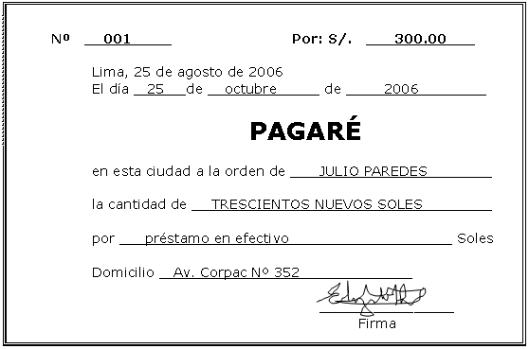

Slide 17
EN EL PAGARE INTERVIENEN *EL LIBRADO *EL BENEFICIARIO *EL AVALISTA
QUIENES INTERVIENEN EN EL

